Slide 1
SISTEMAS OPERATIVOS
MEMORIA VIRTUAL
Universidad Nacional de Ingeniería
Facultad de Ingeniería Industrial y de Sistemas
Angel Chata Tintaya (angel.chata@gmail.com)
http://aulaportal.googlepages.com
Universidad Nacional de Ingeniería

Slide 2
Estructuras de Hardware y Control
1. Las referencias de memoria de los programas son trasladadas dinámicamente en tiempo de ejecución a direcciones físicas.
2. Un proceso bloqueado pasa a memoria secundaria y luego a memoria principal, ocupando diferentes regiones en la memoria.
3. Un proceso puede ser dividido en varios fragmentos no necesariamente continuos en la memoria principal.
4. Todas los fragmentos de un proceso no necesitan ser cargados en la memoria al iniciar su ejecución.
Universidad Nacional de Ingeniería

Slide 3
Que ocurre al ejecutar un programa?
1. El sistema operativo carga en memoria principal unos pocos fragmentos del programa.
2. Se genera una interrupción cuando alguna referencia en el programa no se encuentra en la memoria principal; pasando el proceso al estado bloqueado.
3. Cuando el proceso carga el fragmento que contiene la referencia requerida, sucede:
3.1. El sistema operativo realiza un pedido de lectura a la memoria secundaria (Recurso E/S).
3.2. El dispather habilita a otro proceso que ocupe el CPU.
3.3. Cuando la operación de lectura termina, ocurre una interrupcion; pasando el proceso del estado Bloqueado al estado Preparado.
Universidad Nacional de Ingeniería

Slide 4
Ventajas de la fragmentación de procesos.
1. Mas procesos pueden mantenerse en memoria; solo se cargan algunos fragmentos del proceso.
2. Es mas probable que los procesos siempre estén en estado Preparado, antes que Suspendidos (cuando todo el proceso pasa a memoria secundaria).
3. Un proceso puede ser mas grande que toda la memoria principal.
Universidad Nacional de Ingeniería

Slide 5
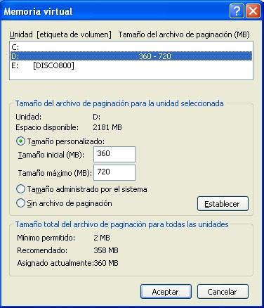
Tipos de Memoria
1. Memoria Real. La memoria principal, los 256Mb de mi PC.
2. Memoria Virtual. Memoria en disco, que permite la multiprogramación evitando al programador limitarse a solo usar la memoria real.
Universidad Nacional de Ingeniería

Slide 6
Hiperpaginación
1. Problema que ocurre cuando el sistema operativo se pasa mas tiempo cargando fragmentos en memoria que ejecutando efectivamente un proceso.
2. También ocurre cuando se descarga un fragmento de memoria justo antes que algún proceso lo requiera.
Universidad Nacional de Ingeniería

Slide 7
Principio de Cercanía
El código ejecutable del programa en memoria y los datos de un mismo proceso; tienden a agruparse.
1. Solo algunos pocos fragmentos serán necesarios durante periodos cortos de tiempo.
2. El sistema operativo en función a la historia reciente, intenta estimar que fragmentos usara con mayor probabilidad en un futuro próximo.
3. Esto puede evitar los problemas de Hiperpaginación.
Universidad Nacional de Ingeniería

Slide 8
Paginación
1. Cada proceso tiene su propia tabla de paginas.
2. En esta tabla para cada pagina se tiene el numero de marco en la memoria principal.
3. En esta tabla un bit indicara si la pagina se encuentra en memoria principal o en disco.
4. Otro bit en la tabla indicara si la pagina ha sido alterada desde la ultima vez que subio a memoria.
5. Si la pagina no se modifica, al realizarse el swap a disco no se necesitara copiar desde la memoria principal a la memoria secundaria.
Universidad Nacional de Ingeniería

Slide 9
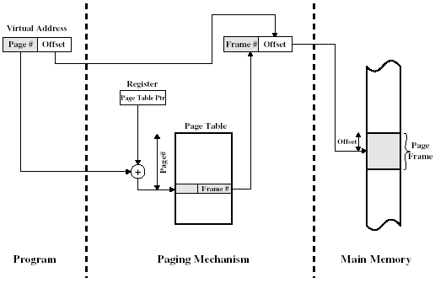
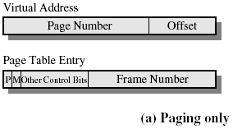
La tabla de paginas
1. Toda la tabla de paginas es demasiado grande y ocupa mucha memoria.
2. La tabla de paginas también se almacena en memoria virtual.
3. Cuando un proceso esta ejecutándose, parte de su tabla de paginas esta en la memoria principal.
Universidad Nacional de Ingeniería

Slide 10
Buffer de traducción adelantada
Este buffer TLB contiene los registros de la tabla de páginas que recientemente han sido usados.
Como funciona el TLB?
1. Dado una dirección virtual, el procesador examina el TLB.
2. Si se encuentra presente en el TLB (hit) se reconoce el numero de marco y se construye la dirección real.
3. Si no se encuentra el registro en el TLB (miss), se usa el numero de pagina como índice para ubicar el registro en toda la Tabla de páginas.
4. Ubicado el registro de la página; se verifica que la pagina este en la memoria principal.
4.1. Si no se encuentra en la memoria principal, ocurre un error de página.
5. Se actualiza el TLB, ahora incluyendo el nuevo registro.
Universidad Nacional de Ingeniería

Slide 11
Buffer de traducción adelantada
Universidad Nacional de Ingeniería

Slide 12
El problema del tamaño de página
1. Con páginas de menor tamaño, menos será la fragmentación interna.
2. Con páginas de menor tamaño, se requieren mas páginas para el proceso.
3. Con más páginas por proceso, la tabla de paginas crecerá en tamaño.
4. Con una gran tabla de paginas, la mayor parte de la tabla se encontrara en memoria virtual.
5. La memoria secundaria trabaja eficientemente trasfiriendo grandes bloques de datos (como una gran tabla de páginas) hacia la memoria principal.
6. Con páginas de menor tamaño, mas páginas se encontraran disponibles en la memoria principal.
7. Después de un tiempo, las porciones del proceso que son mas necesarias estarán en memoria. El error de pagina disminuirá
Universidad Nacional de Ingeniería

Slide 13
El problema del tamaño de página
8. Con tamaños de pagina mayores, las paginas contendrán mas porciones del proceso que son poco usados, ocupando lugar para otros datos que si son mas usados que se encuentran en otras páginas. El error de página aumentará.
9. Múltiples tamaños de pagina proveen la flexibilidad necesaria para aprovechar el TLB.
10. Grandes páginas se pueden usar para programas convencionales.
11. Pequeñas pagina se pueden usar para programas orientados a objetos. (Puesto que estos programas fomentan el uso de pequeños módulos con datos dispersos entre muchos objetos)
12. Algunas computadoras permiten al sistema operativo usar diferentes tamaños de páginas.
Universidad Nacional de Ingeniería

Slide 14
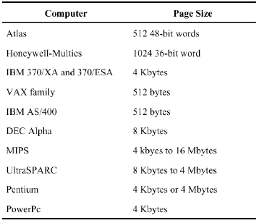
Tamaños de página
Universidad Nacional de Ingeniería

Slide 15
Política de Carga
Determina cuando una página se debe cargar en memoria
Al pedir las paginas, se cargan a memoria principal cuando se hace una referencia a alguna posición de esta nueva página.
Muchos errores de paginas ocurrirán al inicio del proceso.
La técnica de pre-paginación, trae mas paginas de las necesarias.
Es más eficiente cargar paginas que se encuentran contiguas en el disco duro.
Universidad Nacional de Ingeniería

Slide 16
Política de Reemplazo.
La página a descargar de memoria debe ser aquella que sea menos probable referenciada en el futuro mas cercano.
La mayoría de las políticas predicen el futuro en base al comportamiento del pasado.
Si un marco esta bloqueado, no puede substituirse.
Los marcos del sistema operativo, estructuras de control, buffers de E/S se bloquearan
A cada marco se le asociara un bit de bloqueo
Universidad Nacional de Ingeniería

Slide 17
Algoritmos de reemplazo.
Algoritmo optimo
1.1. Selecciona el marco que se usara luego de mucho tiempo.
1.2. Es imposible tener conocimiento del futuro.
Universidad Nacional de Ingeniería

Slide 18
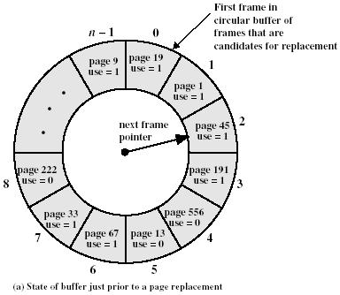
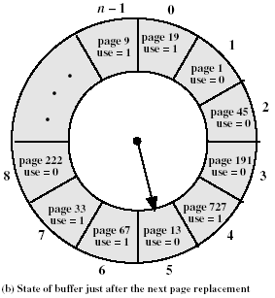
Política del Reloj
1. Se asocia un bit adicional a la pagina, llamado bit de uso.
2. Cuando la pagina se carga por primera vez, el bit de uso se coloca en cero.
3. Cuando la pagina es referenciada, el bit de uso se coloca en uno.
4. Cuando se requiere reemplazar una pagina, se descargara la siguiente pagina que tenga el bit de uso en cero.
5. Durante esta búsqueda, los bits de uso visitados cambiaran de uno a cero.
Universidad Nacional de Ingeniería

Slide 19
Asignación de paginas para un proceso.
Asignación fija.
1. Se da al proceso un numero fijo de paginas donde ejecutarse.
2. Si ocurre un error de pagina, las paginas de ese proceso se descargaran.
Asignación variable.
1. El número de las páginas asignadas al proceso varía de acuerdo a la vida del proceso.
2. El sistema operativo mantiene una lista de marcos libres.
3. Un marco libre se agrega a un proceso cuando ocurre un error de pagina.
4. Si no hay un marco libre, se usara un marco de otro proceso.
5. Cuando se carga un nuevo proceso, se asigna un numero de marcos basados en el tipo de aplicación, a pedido del programa, u otros criterios.
Universidad Nacional de Ingeniería

Slide 20
Política de limpieza.
1. Limpieza por demanda. Se descarga (escribe a disco si ha sido modificada) una pagina solo cuando se ha seleccionado para ser reemplazada.
2. Pre-limpieza. Las paginas son descargas a disco en un proceso batch.
3. Buffering de paginas. Usa una mejor política de limpieza.
3.1. Las paginas reemplazadas se colocan en dos listas, una de modificadas y otra con las no modificadas.
3.2. Las paginas en la lista de modificadas, periódicamente se escriben a disco.
3.3. Las paginas en la lista de no modificadas, se mantendrán en la lista si se piden de nuevo, o serán eliminadas de la lista si el marco es asignado a otra pagina.
Universidad Nacional de Ingeniería

Slide 21
Control de carga.
1. Determina el numero de procesos que estará residente en la memoria principal.
2. Demasiados procesos causaran Hiperpaginación.
3. Con pocos procesos en el sistema, debido a que todos los procesos están bloqueados, ocasionara mucho tiempo ocioso del procesador.
Universidad Nacional de Ingeniería

Slide 22
Suspensión de procesos.
1. Procesos con poca prioridad.
2. Procesos que no tienen ningún fragmento en memoria principal.
3. Ultimo proceso en ser activado. Este proceso es menos probable que tenga su código residente en memoria.
4. Proceso con el cogido mas pequeño residente en memoria. Requiere menos esfuerzo si en el futuro se recarga a la memoria principal.
5. El proceso mas grande. Tiene más marcos libres.
6. El proceso que tomara muchas líneas de código en terminar.
Universidad Nacional de Ingeniería

Slide 23
FIN
Universidad Nacional de Ingeniería

